Slide 1
Chapter 5 Link Layer and LANs
计算机网络:自顶向下方法（第6版）
J.F.Kurose，K.W.Ross著,陈鸣译, 机械工业出版社,2014.
Computer Networking: A Top-Down Approach(Sixth Edition)
J.F.Kurose，K.W.Ross,2012.
本PPT改编自英文版教材附带的PPT。

Slide 2
Chapter 5: The Data Link Layer
目标:
理解链路层服务的原理:
共享广播信道: 多路访问
链路层寻址
局域网技术：Ethernet VLANS

Slide 3
Chapter 5: Link Layer
5.1 概述和服务
5.2 检错和纠错
5.3 多路访问协议
5.4 链路层地址
5.5 以太网
5.6 链路层交换机

Slide 4

Link Layer: 简介
一些专有名词:
主机 和路由是节点 (nodes)
通信路径中连接相邻节点的通信信道称为链路 (links)
wired links
wireless links
LANs
layer-2 数据单元 帧(frame),
封装上层数据报
data-link layer ：网络层数据报通过路径中的单段链路、一个节点向相邻节点进行传输

Slide 5
Link Layer:背景
数据报在路径的不同链路上可能由不同链路层协议所承载:
e.g., 第一段链路Ethernet 第二段链路frame relay， 第三段链路802.11
每个链路层协议提供不同的服务
e.g., 有些链路层，可能不提供rdt 传输

Slide 6
链路层服务
成帧, 链路接入:
封装数据报成帧, 添加头部, 尾部
共享介质的访问
帧头部使用“MAC” 地址标识源、目的地址
与IP 地址不同!
相邻节点的可靠交付
已经讨论过这个问题(chapter 3)!
低比特差错的链路较少使用(fiber, some twisted pair)
wireless links:高比特差错
Q: 为什么需要端到端、节点到节点的可靠性?

Slide 7
链路层服务(more)
流控:
发送和接收节点的同步问题
差错检测:
信号衰减、噪音引起的比特差错.
接收端检测错误:
丢弃数据帧或示意发送方重传
差错纠正:
接收端检测错误并且纠正比特错误
半双工和全双工
半双工, 链路两端的节点都可以发送数据，但是不能同时发送

Slide 8
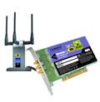
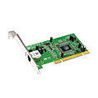
链路层在何处实现?
在每一台主机、路由器的
网络适配器 “adaptor” (NIC network interface card)
Ethernet card, PCMCI card, 802.11 card
实现链路层, 物理层
与 主机系统总线连接
由硬件和软件组成
host schematic
application
transport
network
link
cpu
memory
link
physical
host
bus
(e.g., PCI)
controller
physical
transmission
network adapter
card

Slide 9
适配器通信
datagram
datagram
controller
controller
sending host
receiving host
datagram
frame
发送端:
封装datagram 为 frame
增加差错检测, rdt, 流量控制位, etc.
接收端
检查差错检测, rdt, 流量控制位, etc
提取datagram, 交付给接收端的上层协议

Slide 10
Chapter 5: Link Layer
5.1 概述和服务
5.2 检错和纠错
5.3 多路访问协议
5.4 链路层地址
5.5 以太网
5.6 链路层交换机
5.7 PPP
5.8 链路虚拟化: MPLS

Slide 11
Chapter 5: Link Layer
5.1 概述和服务
5.2 检错和纠错
5.3 多路访问协议
5.4 链路层地址
5.5 以太网
5.6 链路层交换机

Slide 12


多路访问协议
两种类型链路:
点对点：(point-to-point)
拨号网络的PPP
Ethernet 交换机和主机之间的点对点链路
广播链路：(broadcast，共享的链路或介质)
共享式以太网
802.11 无线网络
humans at a
cocktail party
(shared air, acoustical)
shared wire (e.g.,
cabled Ethernet)
shared RF
(e.g., 802.11 WiFi)
shared RF
(satellite)

Slide 13
多路访问协议
共享广播信道的访问
两个或更多节点的同时传输会产生干涉
冲突(collision)：节点同时接到多个帧
多路访问协议(multiple access protocol)
节点共享信道的分布式算法,
i.e., 决定了哪个节点、什么时候能够传输
关于信道共享的通信必须使用信道本身进行通信!
没有其它信道可以用于节点之间协调

Slide 14
理想的多路访问协议
速率为R bps的广播信道
1. 一个节点传输时, 能够以速率R传输.
2. 当 M 个节点传输时，每个节点以速率R/M传输
3. 完全的分布式:
没有中心节点参与协调
没有时钟、时隙(clocks, slots)同步
4. 实现简单

Slide 15
7.4.1 信道访问协议概述
信道共享技术的分类有：
①固定信道划分协议
②随机访问协议
③轮流访问协议
固定信道划分协议主要有:
时分复用；频分复用；码分多址等
随机访问协议主要有：
纯ALOHA、时隙ALOHA、CSMA、CSMA/CD、CSMA/CA等
轮流访问协议主要有：
轮询协议和令牌传递协议
Notes:
15

Slide 16
信道划分 MAC 协议: TDMA
时分多路复用
TDMA(time division multiple access)
节点轮流访问信道
每个节点分到固定长度的时隙(slot, length = pkt 传输时间)
没有使用的时隙被浪费！
example:
6-station LAN, 1,3,4 传输, slots 2,5,6 被浪费
6-slot
frame
1
3
4
1
3
4

Slide 17
信道划分 MAC 协议: FDMA
频分多路复用
FDMA(frequency division multiple access)
信道带宽按频率分段
每个节点分到固定的频段
没有使用的频段被浪费！
example: 6-station LAN, 1,3,4 传输, 频段2,5,6 闲置
time
frequency bands
FDM cable

Slide 18
7.4.3 随机访问协议
随机访问协议有许多种，常用的随机访问协议有：
纯ALOHA、时隙ALOHA、CSMA、CSMA/CD、CSMA/CA等
随机访问协议适用广播信道，节点以随机的方式发送数据，当多个节点同时发送数据时，存在冲突和竞争发送
节点总是想立即占用整个信道
Notes:
18

Slide 19
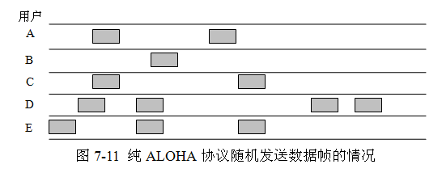
ALOHA协议
ALOHA协议是1970年由美国夏威夷大学设计的，用于美国夏威夷群岛的无线计算机网络的信道访问。ALOHA是夏威夷群岛土著居民的问候语。ALOHA协议分为纯ALOHA和时隙ALOHA
Notes:
19

Slide 20
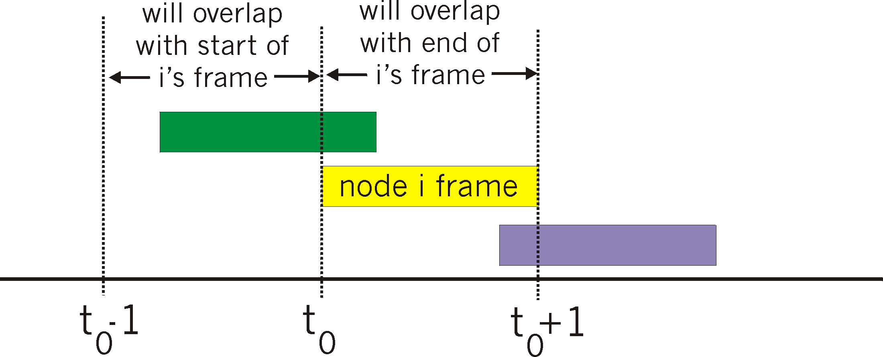
纯ALOHA(unslotted)
unslotted Aloha:
简单, 当有数据帧到达时马上传输
冲突概率:
在t₀ 发送的帧会与 [t₀-1,t₀+1]时段内发送的帧冲突

Slide 21
纯ALOHA效率
P(成功发送的概率) = P(节点传输概率) .
P(在 [t0-1,t0] 没有节点传输的概率).
P(在 [t0,t0+1] 没有节点传输的概率)
= p . (1-p)N-1 . (1-p)^{N-1}
= p . (1-p)^{2(N-1)}
^{… 取N -> infty 时极限...}
^{= 1/(2e) = .18}

Slide 22
时隙ALOHA Slotted ALOHA
Assumptions:
所有帧恰好为Lbits长
时隙被划分为长度为L/R
节点只在时隙开始时传输帧
节点是同步的
如果两个或多个帧碰撞发生,则所有节点中时隙结束前检测碰撞
Operation:
如果节点发送一个新帧，在下一个时隙开始时发送
如没有冲突
节点成功发送该帧
如果有冲突:
节点在时隙结束前检测碰撞，
以概率p在后续的每个时隙开始时重传，直到发送成功

Slide 23
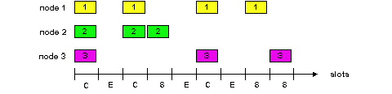
时隙ALOHA Slotted ALOHA
Pros
只有一个活跃节点时，
高效
高度分布: 每个节点单独检测碰撞并决定何时重传
简单
Cons
有冲突, 浪费时隙
空闲时隙
成功时隙
时钟同步问题

Slide 24
时隙ALOHA效率
Efficiency :
当有大量的节点要发送数据时，成功时隙占总时隙的份额
效率最大化:
找到 p* 使Np(1-p)^{N-1}最大
取Np*(1-p*)^{N-1}
N趋于无穷极限 :
最大效率= 1/e = .37
假设: N 节点中每一个时隙以概率p传输数据报
给定一个节点成功传送的概率 = p(1-p)^{N-1}
任意一个节点成功传送的概率 = Np(1-p)^{N-1}
At best:
信道利用率仅为 37%!

Slide 25
载波侦听多路访问 CSMA (Carrier Sense Multiple Access)
CSMA: 节点中传输前先侦听信道:
如果侦听到信道是空闲的，则传输整个帧
如果侦听到信道忙，则等待一段时间

Slide 26
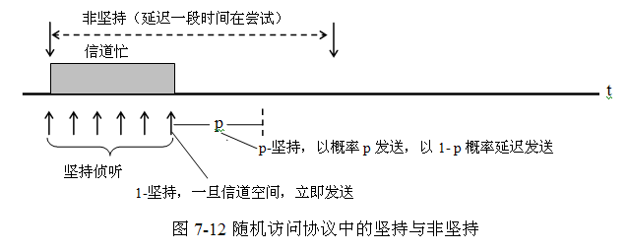
载波侦听多路访问CSMA协议
CSMA分为非持续CSMA和持续CSMA两种机制，持续CSMA又分为1-持续和p-持续两种
1-持续是若信道空闲，立即发送数据，P-持续用于分隙信道
Notes:
26

Slide 27
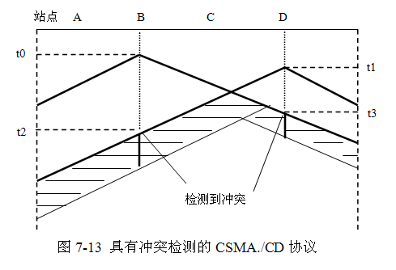
载波侦听多路访问/冲突检测CSMA/CD协议
载波侦听多路访问/冲突检测CSMA/CD协议，也称为“边讲边听”协议
Notes:
27

Slide 28
传播时延对载波监听的影响
A
1 km
B
t = 0
B 发送数据
碰撞
A 检测到发生碰撞
t = τ − δ
t
t = τ
B 检测到发生碰撞
单程端到端
传播时延记为τ
t = 2τ − δ
Notes:
28

Slide 29
1 km
A
B
t = 0
B 发送数据
碰撞
A 检测到发生碰撞
t = τ − δ
t
t = τ
B 检测到发生碰撞
单程端到端
传播时延记为τ
t = 2τ − δ
t = 0
A 检测到
信道空闲
发送数据
A
B
t = τ − δ
B 检测到信道空闲
发送数据
A
B
A
B
t = τ − δ / 2
发生碰撞
t = τ
B 检测到发生碰撞
停止发送
A
B
STOP
t = 2τ − δ
A 检测到
发生碰撞
STOP
A
B
Notes:
29

Slide 30
二进制指数退避算法
确定基本退避时间，一般为端到端往返时间2τ，2τ也称为冲突窗口或争用期
定义参数k，k与冲突次数有关，规定k不能超过10，k＝Min[冲突次数，10]。在冲突次数大于10，小于16时，K不再增大，一直取值为10
从离散的整数集合[0，1，2，…，(2^{k}－1)]中随机的取出一个数r
等待的时延是r倍的基本退避时间，等于r×2τ。 r的取值范围与冲突次数k有关，r可选的随机取值数为2^{k}个。这也是称为二进制指数退避的起因
当冲突次数大于10以后，都是从0—2¹⁰-1个2τ中随机选择一个作为等待时间
当冲突次数超过16次，发送失败，丢弃所传输的帧，发出错误报告
Notes:
30

Slide 31
轮流 MAC协议
轮询(Polling)
主节点：
主节点询问从节点是否发送数据
用于工业控制网络
存在的问题:
轮询的开销
单点错误(master)
data
poll
master
data
slaves

Slide 32
轮流 MAC协议
令牌传递协议
(Token passing)
控制令牌在节点中顺序传递
token message
存在的问题:
令牌开销
延迟
单点错误(token)
T
(nothing
to send)
T
data

Slide 33
MAC 协议小结
信道分区(channel partitioning)
按time, frequency 或 code
TDMA, FDMA, CDMA
随机访问 (random access )
ALOHA, S-ALOHA, CSMA, CSMA/CD
CSMA/CD 用于Ethernet
CSMA/CA 用于802.11(Wifi)
轮流协议(taking turns)
主节点轮询, 令牌传递
Bluetooth, FDDI, IBM Token Ring

Slide 34
Chapter 5: Link Layer
5.1 概述和服务
5.2 检错和纠错
5.3 多路访问协议
5.4 链路层地址
5.5 以太网
5.6 链路层交换机

Slide 35
MAC 地址和ARP
32-bit IP 地址:
网络层地址
用于数据报寻址，IP子网
MAC (LAN, physical, Ethernet) 地址:
功能:
在同一个子网，从一个接口卡传送帧到另外一个接口卡
48 bit MAC 地址
固定于NIC ROM, 有时软件可修改

Slide 36
MAC 地址(more)
MAC 地址由 IEEE管理分配
制造商购买部分MAC地址空间
analogy:
(a) MAC address: 类似身份证号码
(b) IP address: 类似邮政编码
MAC 扁平地址结构 ➜ portability
能够从一个LAN移动 接口卡 到另外一个LAN
IP 层次地址结构 ➜ NOT portable
地址依赖于所在的IP 子网

Slide 37
MAC 地址和ARP
LAN 上每块接口卡都有一个全球唯一 LAN 地址
1A-2F-BB-76-09-AD
Broadcast address =
FF-FF-FF-FF-FF-FF
LAN
(wired or
wireless)
= adapter
71-65-F7-2B-08-53
58-23-D7-FA-20-B0
0C-C4-11-6F-E3-98

Slide 38
地址解析协议 ARP: Address Resolution Protocol
Question: 如何从B的IP地址
知道B的MAC地址?
LAN上每个IP节点 (host, router) 都有一个ARP 表
ARP 表:
IP/MAC 地址的映射关系
< IP address; MAC address; TTL>
TTL (Time To Live):
映射的过期时间
(typically 20 min)
137.196.7.78
1A-2F-BB-76-09-AD
137.196.7.23
137.196.7.14
LAN
71-65-F7-2B-08-53
58-23-D7-FA-20-B0
0C-C4-11-6F-E3-98
137.196.7.88

Slide 39
ARP 协议: 同一个 LAN
A 希望发送数据报给 B,
但 B的 MAC 地址没有在 A的 ARP 表中.
1. A 广播ARP 查询数据报, 包含B的 IP 地址
目标MAC 地址 =
FF-FF-FF-FF-FF-FF
LAN 中所有主机都收到ARP 查询
2. B 接到 ARP查询数据报,
使用自己的 (B) MAC地址构造数据报响应 A
发送到A的帧以A 的MAC 地址为目标 (unicast)
3. A在ARP 表中缓存
IP-to-MAC 地址对,
直到该信息过时
A和B之间若没有数据传输
在一定时间后删除该条目
ARP 是即插即用
“plug-and-play”:
生成ARP 表不需要设置

Slide 40
ARP 协议:不同 LAN
假设:从A发送数据报到 B 经过 R
A 知道 B 的 IP 地址
R的两个接口卡分别与LAN相连
两个接口卡中都存在相应的ARP 表,
74-29-9C-E8-FF-55
88-B2-2F-54-1A-0F
A
E6-E9-00-17-BB-4B
222.222.222.221
111.111.111.111
1A-23-F9-CD-06-9B
222.222.222.220
222.222.222.222
111.111.111.110
B
111.111.111.112
R
49-BD-D2-C7-56-2A
CC-49-DE-D0-AB-7D

Slide 41
A 生成 IP 数据报: 源地址为 A, 目的地址为 B
A 使用ARP 找到 R 的 MAC 地址, 对应于 111.111.111.110
A 生成链路层帧, 包含 R 的 MAC 地址为目的地址, 帧包含了A-to-B IP 数据报
A’s NIC 发送帧
R’s NIC 接收帧
R 解开 IP 从 Ethernet 帧中, 发现它的目的地是 B
R 使用 ARP 找到的 MAC 地址
R生成链路层帧, 帧包含了 A-to-B IP 数据报
非常重要的知识点!
74-29-9C-E8-FF-55
88-B2-2F-54-1A-0F
A
E6-E9-00-17-BB-4B
222.222.222.221
111.111.111.111
1A-23-F9-CD-06-9B
222.222.222.220
222.222.222.222
111.111.111.110
B
111.111.111.112
R
49-BD-D2-C7-56-2A
CC-49-DE-D0-AB-7D

Slide 42
Chapter 5: Link Layer
5.1 概述和服务
5.2 检错和纠错
5.3 多路访问协议
5.4 链路层地址
5.5 以太网
5.6 链路层交换机

Slide 43
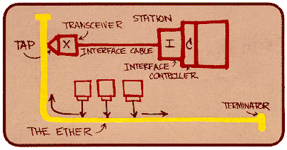
Ethernet
完全占有有线局域网市场
NIC便宜
最早使用的 LAN 技术
简单，相对于token LANs 和 ATM
跟上了发展速度： 10 Mbps – 10 Gbps
Metcalfe’s Ethernet
sketch

Slide 44
星型拓扑 Star topology
总线拓扑流行于上世纪 90s
所有节点位于同一个冲突域
目前星型拓扑已是标准
交换机(switch) 位于中心
使用以太网协议(Ethernet protocol ), 但是消除了冲突域
switch
bus: coaxial cable
star

Slide 45

以太网帧结构 Ethernet Frame Structure
发送数据的接口卡在 Ethernet 帧中封装 IP 数据报
(或其他网络层协议)
前同步码Preamble:
7 个字节10101010 后面跟着一个字节10101011
用于同步receiver, sender 时钟频率(clock rates)

Slide 46
以太网帧结构
地址(Addresses): 6 bytes
当适配器收到一个以太网帧，目的地址是它的MAC地址或者是广播地址，都将该帧的数据字段的内容传递给网络层
如果它收到了具有任何其他MAC地址的帧，则丢弃之。
类型(Type): 2 bytes
允许以太网复用多种网络层协议(e.g., Novell IPX)
循环冗余校验(CRC): 4 bytes
使得接收适配器检测帧中是否引入了差错

Slide 47
以太网：不可靠，无连接服务 Ethernet: Unreliable, connectionless
无连接(connectionless):
发送和接收者之间没有握手过程
不可靠(unreliable):
接收NIC 不发送 acks 或 nacks 给发送 NIC
由干丢弃了以太网帧而可能存在间隙 (丢失了某些数据报)
TCP会察觉到这些间隙
Ethernet的 MAC 协议: unslotted CSMA/CD

Slide 48
802.3 以太网标准: Link & Physical Layers
有许多不同的以太网标准
相同的 MAC 协议和帧结构
不同速度: 10 Mbps, 100 Mbps, 1Gbps, 10G bps
不同物理介质: 光纤, 铜缆
application
transport
network
link
physical
MAC protocol
and frame format
100BASE-TX
100BASE-T2
100BASE-FX
100BASE-T4
100BASE-SX
100BASE-BX
copper (twister
pair) physical layer
fiber physical layer

Slide 49
Chapter 5: Link Layer
5.1 概述和服务
5.2 检错和纠错
5.3 多路访问协议
5.4 链路层地址
5.5 以太网
5.6 链路层交换机
5.7 PPP
5.8 链路虚拟化: MPLS

Slide 50
Hubs
… 物理层(“dumb”) 中继器:
bits 从一个接口进来，从相同速度所有其它接口出去
与Hub相连所有节点位于同一个冲突域
没有帧缓冲
Hub没有 CSMA/CD : 主机 NICs 检测冲突
twisted pair
hub

Slide 51
交换机Switch
链路层设备:
存储, 转发以太网帧
检查进来帧的 MAC 地址, 选择性的(selectively) 转发帧到一个或多个出去的接口
使用 CSMA/CD 访问控制
透明性(transparent)
主机意识不到交换机的存在
即插即用和自学习( plug-and-play, self-learning)
交换机基本不需要配置

Slide 52
Switch: 允许多个节点同时传输
A
主机与 switch有专用连接
switche缓冲数据报
Ethernet协议用于每一个连接
但是没有冲突; 全双工通信
每个链路有自己的冲突域
switching:
A-to-A’ and B-to-B’ 同时传输, 没有冲突
与Hub完全不一样
C’
B
1
2
6
3
5
4
C
B’
A’
switch with six interfaces
(1,2,3,4,5,6)

Slide 53
Switch Table
A
Q: switch 如何知道
A’ 在接口4可达,
B’ 在接口5 可达?
A: switch 有一个 switch table, 其中每个条目包含:
(主机MAC 地址,
主机的可达端口,
时间戳)
看起来像路由表!
Q: switch table如何建立和维护?
有点像路由表?
C’
B
1
2
6
3
5
4
C
B’
A’
switch with six interfaces
(1,2,3,4,5,6)

Slide 54
自学习 Switch: self-learning
Source: A
Dest: A’
A
A A’
C’
B
switch 学习 哪个主机可以通过哪个端口到达
当一个帧到达交换机,
交换机“学习” 发送者位置: LAN 网段
在switch table记录sender/location
1
2
6
3
5
4
C
B’
A’
MAC addr interface TTL
A
1
60
Switch table
(initially empty)

Slide 55
交换机: 帧过滤和转发 Switch: frame filtering/forwarding
When frame received:
1. 对接口x接收到的每个入帧，交换机在其表中存储
2. 使用 MAC 目标地址进行索引
3. if 表中有个表项将接口y与接口x相连
then {
if y=x then 丢弃该帧
else 转发到接口y相应网段
}
else 广播该帧
除接收到该帧端口外全部转发！

Slide 56
自学习, 前向转发例子:
Source: A
Dest: A’
A
A A’
C’
B
目的地未知:
1
2
flood
6
3
A A’
A A’
A A’
A A’
A A’
5
4
目标 A 位置已知:
selective send
C
A’ A
B’
A’
MAC addr interface TTL
A
1
60
Switch table
(initially empty)
A’
4
60

Slide 57
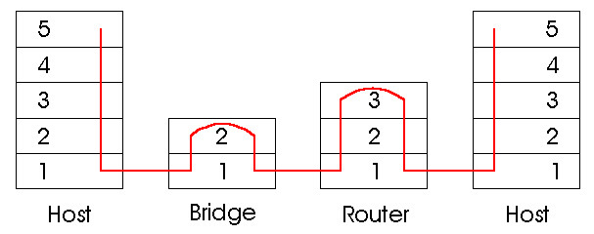
Switches vs. Routers
都是存储转发设备
routers: 网络层设备(检查网络层头部，IP地址)
switches: 链路层设备(检查链路层层头部，MAC地址)
路由器维护 路由表, 使用路由算法
交换机维护 交换表, 实施过滤，学习算法

Slide 58
7.9 虚拟局域网
7.9.1 使用虚拟局域网的原因
7.9.2 虚拟局域网概述
7.9.3 VLAN使用的帧格式
7.9.4 静态VLAN和动态VLAN
7.9.5 VLAN主干连接标准协议
Notes:
58

Slide 59
7.9.1 使用虚拟局域网的原因
用集线器、网桥和未划分VLAN的交换机组建的传统网络中存在下列问题：
(1) 全网属于一个广播域，每一次广播的数据帧无论是否需要，都会到达网络中的所有设备
这就必然造成带宽资源的极大浪费
(2) 全网属于一个广播域，容易引起广播风暴等问题
(3) 网络的安全性不高。在这种网络结构中，所有用户都可以监听到服务器以及其他设备端口发出的数据包
所以很不安全
Notes:
59

Slide 60
7.9.2 虚拟局域网概述
虚拟局域网VLAN（Virtual Local Area Network）
允许一组不同物理位置的用户群共享一个独立的广播域
可以在一个物理网络中划分多个VLAN
使得不同的用户群属于不同的广播域
这样的逻辑划分与物理位置无关，通过划分用户群控制广播范围
VLAN技术能够从根本上解决网络效率与安全性等问题
VLAN对广播域的划分是通过交换机软件来完成的
Notes:
60

Slide 61
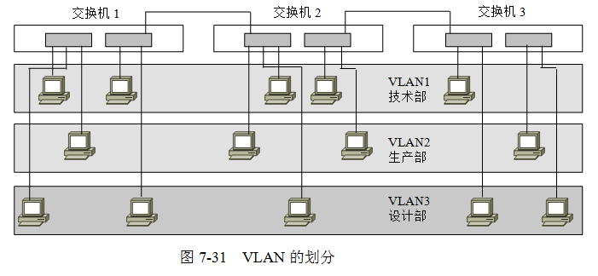
VLAN的划分
共划分了3个VLAN，VLAN中的数据帧和广播帧在各自的VLAN域内进行，不会直接到达其他区域
Notes:
61

Slide 62
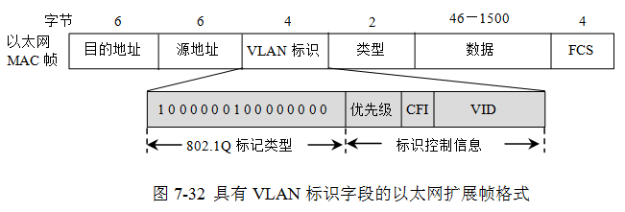
7.9.3 VLAN使用的帧格式
1988年IEEE给出用于以太网帧格式扩展的IEEE802.3ac协议
以太网帧格式中插入一个4字节的VLAN标识字段,一种较为复杂的划分方法
数据链路层检测到源MAC地址字段后面的长度/类型字段的值是0x8100时，即知道后面插入了4个字节的VLAN标识
Notes:
62

Slide 63
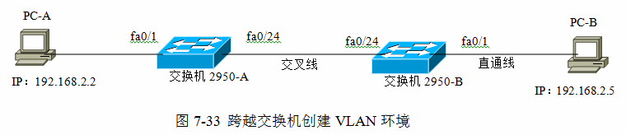
7.9.5 VLAN主干连接标准协议
在同一个交换机上创建VLAN环境，当VLAN中的成员位于同一台交换机时，它们之间的通信很简单。但是VLAN的设置是按逻辑功能而非物理位置进行划分的，同一VLAN跨越任意物理位置的多个交换机的情况更为常见。常用的主干连接的标准为IEEE 802.1Q标准
VLAN的主干连接
IEEE 802.1Q标准
内部交换链路（ISL）标准
Notes:
63

